Slide 1
Vocation(S)
Séminaire PSP
20-24 octobre 2025

Slide 2
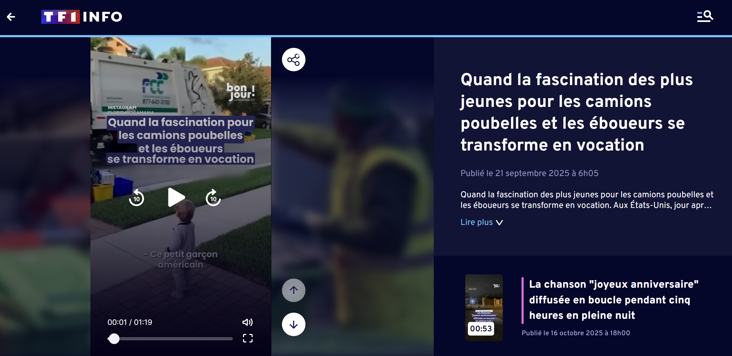
VOCATION ?

Slide 3
VOCATION ?
En théologie :
L’appel de Dieu au salut en Jésus-Christ
De manière plus spécifique, l’appel de Dieu à un service spécifique dans l’Eglise (ministère)

Slide 4
AU MENU…
Ma vocation
Mardi : Comment Dieu m'a-t-il appelé ?
Mercredi : La vocation au fil des saisons de la vie et du ministère
Encourager, discerner et accompagner les vocations dans l'Église
Jeudi : Devenir des facilitateurs de vocations ?
Vendredi : Discerner et accompagner les vocations
A la lumière de l’exemple et de l’enseignement de l’apôtre Paul

Slide 5
Se souvenir de sa vocation
1ère session
Séminaire PSP
20-24 octobre 2025

Slide 6
Galates 1.11-17 (NBS)
¹¹Je vous le certifie, mes frères, la bonne nouvelle que j’ai annoncée pour ma part n’est pas simplement humaine, ¹²car moi-même je ne l’ai pas reçue ni apprise d’un homme, mais par une révélation de Jésus-Christ.
¹³Vous avez en effet entendu parler de la façon dont je me conduisais autrefois, dans le judaïsme : je persécutais alors à outrance l’Eglise de Dieu et je m’acharnais contre elle ; ¹⁴dans le judaïsme, je progressais mieux que beaucoup de Juifs de mon âge, car je débordais d’une passion jalouse pour les traditions de mes pères.

Slide 7
Galates 1.11-17 (NBS)
¹⁵Mais quand il a plu à Dieu, qui m’a mis à part depuis le ventre de ma mère et qui m’a appelé par sa grâce, ¹⁶de révéler en moi son Fils pour que je l’annonce comme une bonne nouvelle parmi les non-Juifs, aussitôt, sans consulter personne, ¹⁷sans même monter à Jérusalem pour voir ceux qui étaient apôtres avant moi, je suis parti pour l’Arabie, puis je suis retourné à Damas.

Slide 8

Galates 1.11-17 (NBS)
¹⁵Mais quand il a plu à Dieu, qui m’a mis à part depuis le ventre de ma mère et qui m’a appelé par sa grâce, ¹⁶de révéler en moi son Fils pour que je l’annonce comme une bonne nouvelle parmi les non-Juifs...
Dieu m’a appelé à la vie

Slide 9

Galates 1.11-17 (NBS)
¹⁵Mais quand il a plu à Dieu, qui m’a mis à part depuis le ventre de ma mère et qui m’a appelé par sa grâce, ¹⁶de révéler en moi son Fils pour que je l’annonce comme une bonne nouvelle parmi les non-Juifs…
Dieu m’a appelé à la vie
Il m’a appelé au salut en Jésus-Christ

Slide 10

Galates 1.11-17 (NBS)
¹⁵Mais quand il a plu à Dieu, qui m’a mis à part depuis le ventre de ma mère et qui m’a appelé par sa grâce, ¹⁶de révéler en moi son Fils pour que je l’annonce comme une bonne nouvelle parmi les non-Juifs…
Dieu m’a appelé à la vie
Il m’a appelé au salut en Jésus-Christ
Il m’a appelé au ministère

Slide 11
Ma vocation au ministère et ma vocation d’être humain créé par Dieu
« Mais quand il a plu à Dieu, qui m’a mis à part depuis le ventre de ma mère… »
Une formule qui évoque la vocation prophétique ?
Voir Jérémie 1.5 (la vocation de Jérémie)
Voir Ésaïe 49 (la vocation du « Serviteur du Seigneur »)
Mais aussi une vérité générale :
Voir Ephésiens 1.4 : « choisis dès avant la fondation du monde… »
Romains 4.17 : Dieu « appelle à l’existence ce qui n’existe pas »
Tout être humain a été créé pour servir Dieu !

Slide 12
Ma vocation au ministère et ma vocation d’être humain créé par Dieu
« Mais quand il a plu à Dieu, qui m’a mis à part depuis le ventre de ma mère… »
Implications pour la vocation au ministère :
Bien se connaître en tant qu’être humain créé par Dieu.
Si le Dieu qui m’appelle à le servir est aussi le créateur qui m’a façonné dans le ventre de ma mère, alors la façon dont il m’a créé dit quelque chose de ma vocation.
Être attentif à la manière dont le créateur a conduit ma vie, avant même ma rencontre avec Jésus-Christ.
Avant même que je sois conscient de ma vocation au ministère, mon Père céleste a commencé à me former, me façonner et me préparer pour son service.

Slide 13
Ma vocation au ministère et ma VOCATION chrétienne
« Mais quand il a plu à Dieu, qui m’a mis à part depuis le ventre de ma mère et qui m’a appelé par sa grâce, de révéler en moi son Fils pour que je l’annonce comme une bonne nouvelle parmi les non-Juifs… »
Dans les lettres de Paul, le vocabulaire de « l’appel » est surtout utilisé pour se référer au moment où Dieu a « appelé » les croyants au salut en Jésus-Christ
Galates 1.6 : « je m’étonne que vous vous détourniez si vite de celui qui vous a appelés par la grâce du Christ »
Romains 8.30 : « ceux que Dieu a destinés d’avance, il les a aussi appelés… »
Notre vocation au ministère est une conséquence d’une vocation bien plus extraordinaire et glorieuse : celle du salut en Jésus-Christ.
La manière dont Dieu nous a appelés à la foi en Jésus-Christ a souvent un lien avec notre appel au ministère.

Slide 14
Ma vocation au ministère
« Mais quand il a plu à Dieu, qui m’a mis à part depuis le ventre de ma mère et qui m’a appelé par sa grâce, de révéler en moi son Fils pour que je l’annonce comme une bonne nouvelle parmi les non-Juifs…»
Comment l’apôtre Paul a-t-il discerné et compris sa vocation au ministère ?
Une rencontre bouleversante avec Jésus-Christ
Un discernement progressif en dialogue avec d’autres responsables de l’Église : Ananias (Ac 9), Barnabas, les apôtres et anciens de Jérusalem (Galates 1-2 ; Actes…)
Le double aspect de la vocation au ministère :
C’est Jésus-Christ qui appelle (et non l’Église) : voir Éphésiens 4.11
C’est la responsabilité de l’Église de discerner et de reconnaître les vocations

Slide 15
Ma vocation au ministère
« Mais quand il a plu à Dieu, qui m’a mis à part depuis le ventre de ma mère et qui m’a appelé par sa grâce, de révéler en moi son Fils pour que je l’annonce comme une bonne nouvelle parmi les non-Juifs…»
Entre conviction personnelle et discernement communautaire : une dynamique qui peut se vivre de diverses manières :
Paul : la conviction personnelle précède le discernement de l’Église
Actes 13 : c’est à l’Église qu’est d’abord adressé l’appel de Barnabas et Saul
La mise en place des anciens :
Selon certains critères (Tite 1.5-9)
Actes 14.23 : « Ils leur désignèrent des anciens dans chaque Eglise et, après avoir prié et jeûné, ils les confièrent au Seigneur en qui ils avaient mis leur foi. »
Actes 20.28 : « Veillez sur vous-mêmes et sur tout le troupeau parmi lequel le Saint-Esprit vous a nommés épiscopes ».

Slide 16
Galates 1.11-17 (NBS)
¹⁵Mais quand il a plu à Dieu, qui m’a mis à part depuis le ventre de ma mère et qui m’a appelé par sa grâce, ¹⁶de révéler en moi son Fils pour que je l’annonce comme une bonne nouvelle parmi les non-Juifs…
Dieu m’a appelé à la vie
Il m’a appelé au salut en Jésus-Christ
Il m’a appelé au ministère

Slide 17

Temps de partage : comment Dieu m’a-t-il Appelé ?
Celui qui m’a appelé au ministère est aussi celui qui m’a appelé à la vie
Quels éléments de mon identité et de mon caractère se sont révélés pertinents pour le service auquel Dieu m’a appelé ?
Avant d’entrer dans le ministère, comment Dieu a-t-il utilisé mon parcours de vie pour me préparer à son service ?
Celui qui m’a appelé au ministère m’a d’abord appelé au salut en Jésus-Christ
Comment ai-je rencontré Jésus-Christ comme mon sauveur et Seigneur ?
En quoi les modalités de ma rencontre avec Christ ont-ils un impact sur la façon dont je vis et j’exerce mon ministère ?
Mon appel au ministère
Quels sont les événements, les personnes ou les éléments que le Seigneur a utilisés pour me convaincre de le servir dans un ministère spécifique ?

